Slide 1
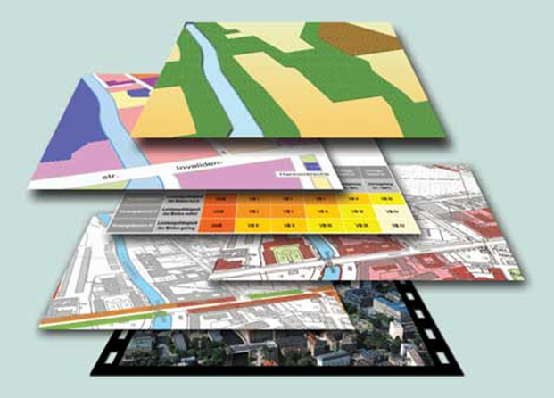
서울시 교통정책의 개선방향
녹색교통이사
백 남 철

Slide 2
발표 순서
I. 서론
II. 서울시 교통 정책 현황 및 전망
III. 교통정책 개선 방향
IV. 추진 방안

Slide 3
I. 서론
서울시 교통문제 근본 원인 : 자동차 수요가 폭발적으로 증가한 반면 대중교통이 불편하기 때문
그러나 대중교통 시설투자는 재원한계와 재정적자
특히, 대중교통 이용 촉진 위해서는
대중교통 접근 카풀, 카셰어링. 자전거, 보행 환경 개선
승용차 이용억제 : 교통수요관리와 존30 등 교통관리 그리고 교통진정화 등 도로 구조 개선 등 필요
그러나, 이에 대한 ‘전체 틀＇을 보는 거시적 대응 부족. 또한, 시민참여 및 시민합의가 효과적으로 이루어지지 못하고 있는 실정
이러한 전제조건 없이 도로시설투자와 교통운영기술의 개선만으로 교통난을 해소할 수는 없는 상황

Slide 4
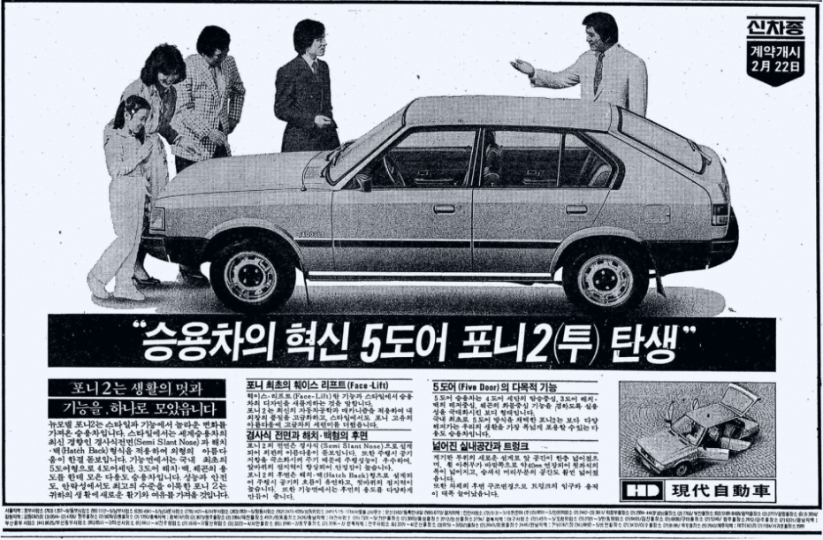
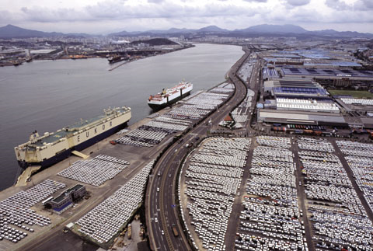
II. 서울시 교통정책 현황과 전망
자동차대수의 증가 및 교통량의 증가로 인해 서울시 교통상황은 악화
'80년대 초 : 평균 통행속도 30.8km/h
당시 서강대 박병소 서강대 교수의 교통신호 연동화 프로그램이 작동가능
1984년 …포니2 : 포니 성공…자동차대중화 본격화…(1980년에서 1985년사이 300%이상 폭증)
'90년대에는 무려 16.4km
떨어져 극심한 정체현상. 과포화 …. 상황. 교통수요관리 시작
2000년 이후 20.km/h 회복
버스전용차로제, 불법주정차 단속 강화 등
2014년 자동차대중화 30년. 우리가 원하는 ‘도시 교통’의 미래는?

Slide 5
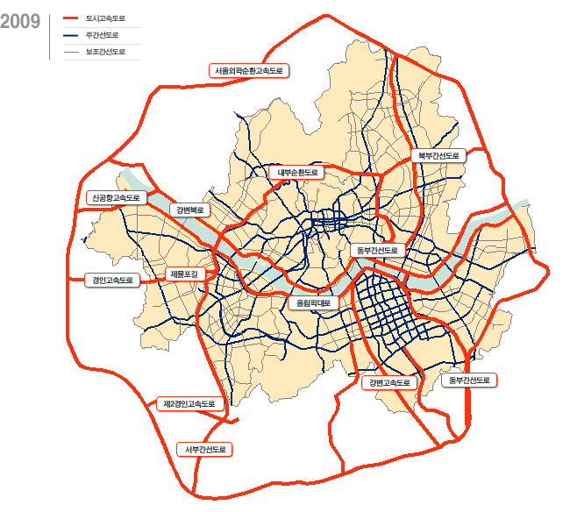
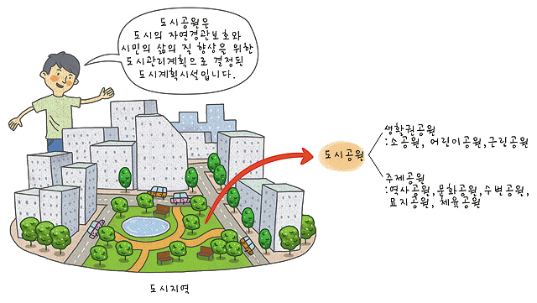
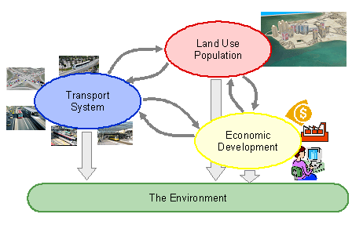
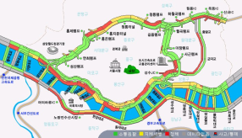
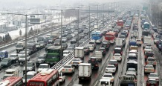
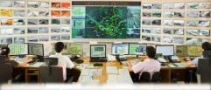
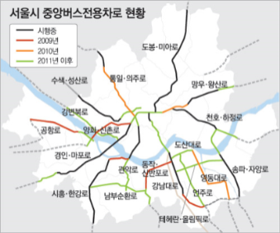
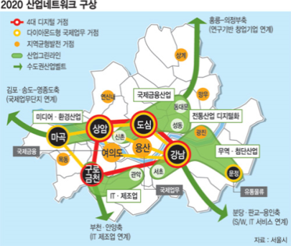
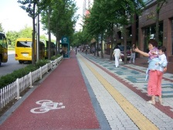
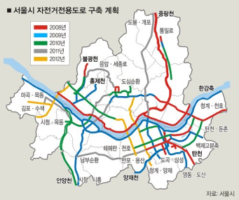
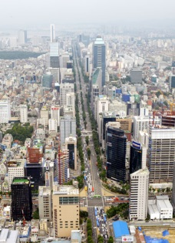
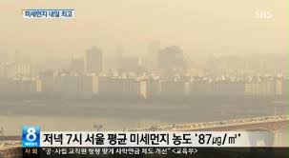
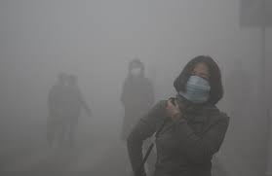
서울 교통 환경과 정책이 가고 있는 방향
Notes:
Contextual: position within Planning policy – all three strategies released simultaneously
Mayor’s Air Quality Strategy currently at Assembly and Functional Body consultation.

Slide 6
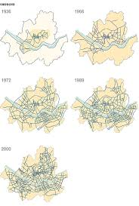
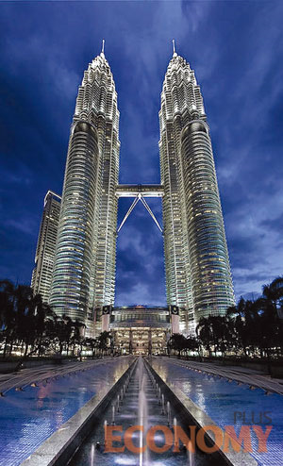
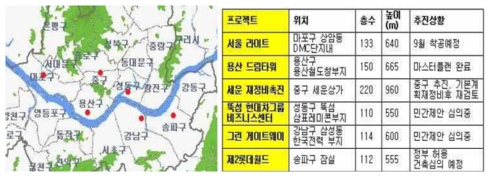
도시는 확산되고 통행은 집중되는데 공공 교통 인프라는 부족
도시확산으로 장거리 광역 통행 증가
장거리 개인교통수단 통행량 증가
시계유출입 지점 혼잡, 에너지소비 과다
서울-수도권 대중교통 혼잡도 악화
통행의 공간 집중 가속
초고층 수직도시, 지하 도시
공공교통 인프라 부족
특정구간 및 지점 혼잡
파생(유발)수요 발생

Slide 7
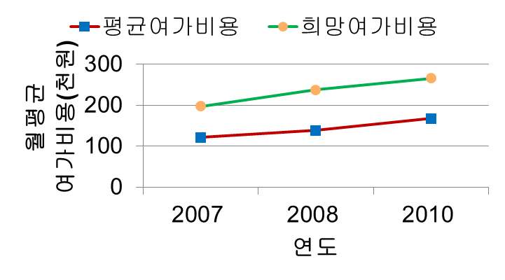
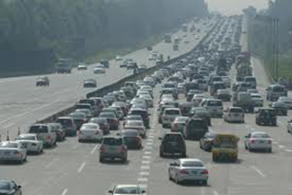
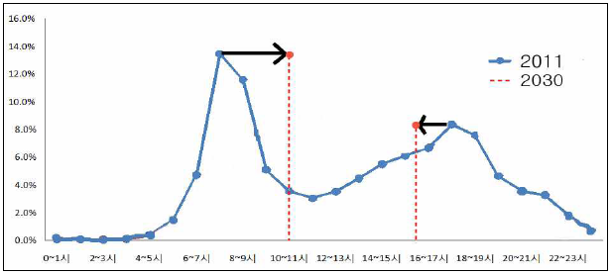
사람들은 여가활동 증가, 인구구조는 고령화, 노동시장은 유연근무 등으로 교통패턴 다양화. 혼잡보다 안전 욕구 증가
고령화, 저출산으로 노인통행 비중 증가
노인사고의 위험성(운전자, 승객, 보행자)
대중교통 재정부담
전시간의 첨두화 : 비첨두시 대중교통서비스 추가공급 필요
주말교통혼잡 가중 : 시계 구간, 순환도로 혼잡
출처 : 국토연구원, 국토대예측연구, 2011

Slide 8
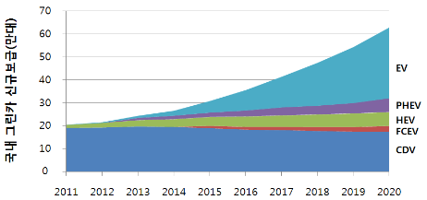
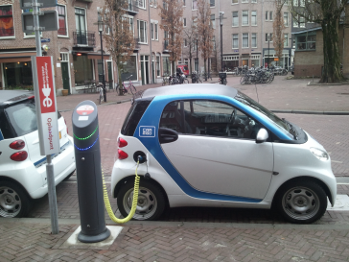
경제위기 극복 위한 새로운 패러다임과 기술 : 새로운 ‘개인교통수단＂, 대중교통 이용증가 한계
자본주의 3.0 시대 해결책 = 교통수단 혁명으로 펀다멘탈이 바뀌고 있다.
세계 정부는 새로운 성장동력 투자처 모색...
NMT(자전거)와 전기차
성공의 관건은 CM(Critical Mass). CM까지 투자. (베를린 교통국장(2013))
1인 가구 증가로 ‘개인교통수단’보유대수 증가
교통혼잡은 관리되고, 환경오염은 해결되어도
거주지 주차난은 심화될 것임
출처 : 2010. 12. 7. 국토해양부 보도자료, 세계 4강 도약을 위한 그린카 산업 발전전략 및 과제
출처 : 수도권 교통본부, 여객 기종점 통행량(O/D) 전수화 및 장래수요예측, 2012

Slide 9
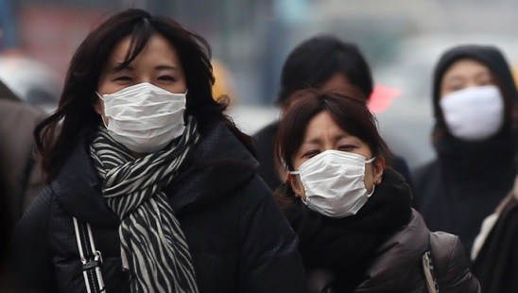
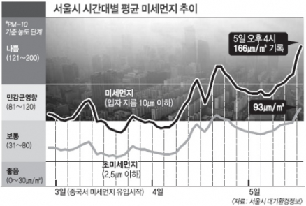
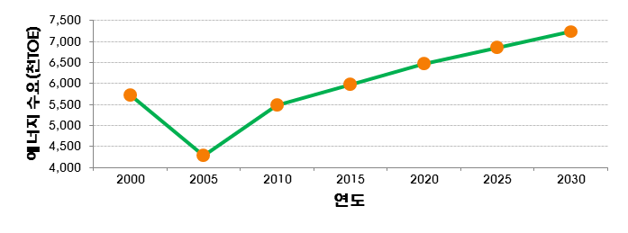
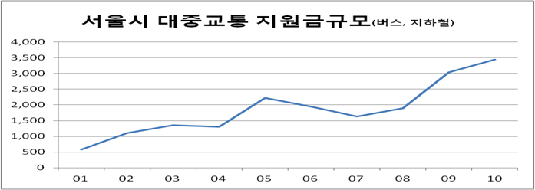
환경 문제는 도시 경제에 악영향 : 에너지 및 재정 위기
미세먼지의 습격….
도심지역: 자동차 배출가스
경제활동 저하
온실가스 감축
2020년까지 BAU 대비 온실가스 배출량 34.3% 감축(제 1차 지속가능 교통물류발전 기본계획”, 국토해양부, 2011)
고유가
대중교통요금인상 요인 (공공재정 부담)
대규모 인프라 공급 제한
대중교통 운영 보조금 축소
요금인상 가능성 증대

Slide 10
III. 교통정책 개선 방향
교통 정책의 핵심 문제 해결이 가능한가?
승용차 5대중 4대가 나홀로 차량 : 시민들이 승용차를 이용하지 않고도 교통 불편을 느끼지 않도록 하는 것
앞으로 Big Data 시대 . 해결은 몰라도 관리가 가능해져…
교통 정책이 추구해야 하는 가치는?
도심 재개발 등 토지이용 활성화 지원
교통 형평성이 높아야 효율적
강남과 강북의 차이 해소, (달동네 구릉지 교통 수단 없을까?)
고령자/부녀자/장애인/어린이의 이동성과 안전
보행자와 자전거 이용자의 접근성 등
안전해야 교통정체도 해소: 교통사고로 인한 정체문제가 도시교통정체의 40% 추정
삶의 질

Slide 11
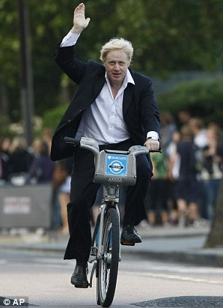
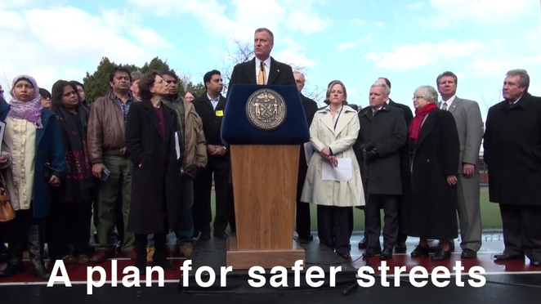
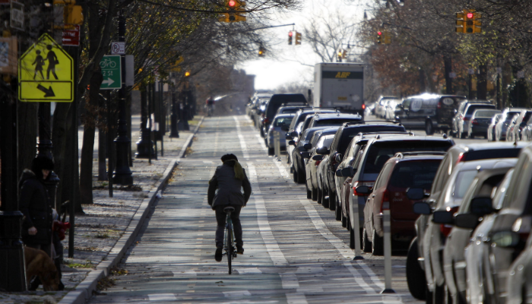
서울의 교통정책 개발방향 ?
(1) 영국의 Boris London?
Mayoral Manifesto
Spring 2008:
‘A change for the better’
“Direction of Travel” document:
Nov 2008:
‘Way to Go’
Draft MTS for Assembly and Functional body consultation :
May 2009:
MTS: Statement of Intent (SoI)
Draft MTS for Public & Stakeholder Consultation
October 2009
Final Mayor’s Transport Strategy published:
Spring 2010
(2) 미국의 Bill de Blasio? Vision Zero (Accidents, Emissions)

Slide 12
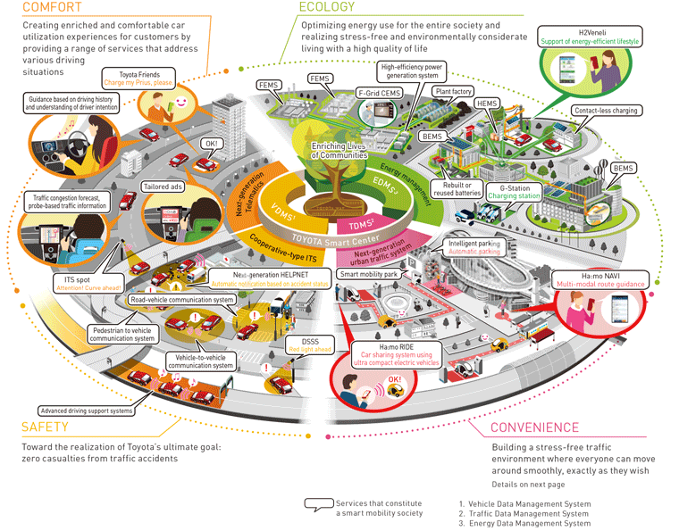
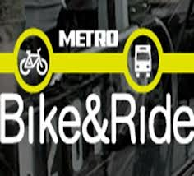
Mobility Management Center: 교통 이용자들을 먼저 생각하라
교통 :「학교(직장)나 집에 얼마나 쉽게 갈 수 있는가」라는 것.
그러나, 지금까지는 “역으로 들어가서, 지하철을 타고, 역에서 나온다”로 규정.
앞으로는 Big Data 시대. 「어떻게 정거장으로 가며, 어떻게 여정을 계속해 나갈 것인지, 버스나 도보로 이동하는 것은 어떨지, 만약 그렇다면 어떻게 해야 정보를 얻을 수 있는가」에 대한 질문과 연계.
하나의 교통수단이 아닌 복수 교통수단 조합
MM center에서 고객이 원하는 해답 제시

Slide 13
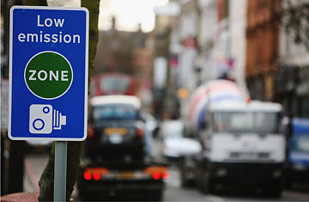
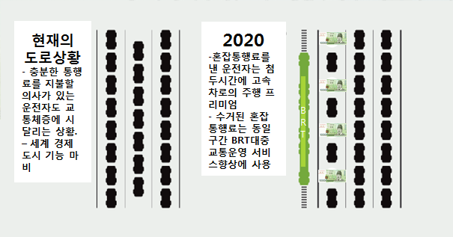
나홀로 차량 억제하는 교통관리
(요금수준) 2014년 현재까지 같은 요금 징수. 현실화
(면제차량) 과도하게 많음.
남산1·3호터널 연간 약 2천 2백만대 중 면제차량 비율은 63%. 미세먼지 관리 관점에서 면제 차량 범위 축소
혼잡통행료 체계 전면 개편 필요.
(대안1) GPS/LBS 기반 총통행량 관리 및 개인 이동성 관리(MM) 로 자발적 수단전환 : 연간주행거리 1만km이하 세금, 보험료 감면…
[대안2] 우선효과 있는 도시고속도로부터 시행 : HOT(High Occupancy Toll) 차로제
[대안3] 독일식 도로기능분류 및 도로구조 reallocation. 노상주차장 및 저속차로 설치. 단, 30분 이상 주차 징수금액 증가. 단, 정차는 무조건 단속 [대안4] 대도시 교통시스템과 통합 운용. SOC(Social Overhead Capital)차원에서 계획, 관리, 평가 및 운영
도시고속도로 프리미엄 차로제 시행

Slide 14
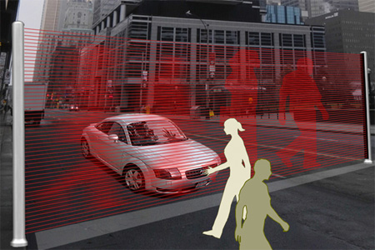
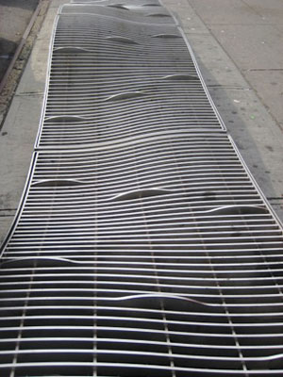
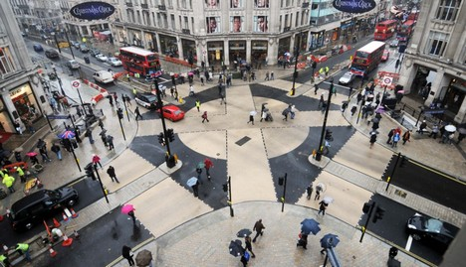
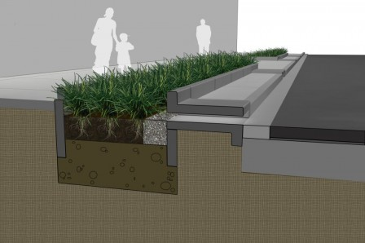
보행과 자전거에 친근한 도시공간
(현황) 보행과 자전거가 불편하고 불안한 도시
(개선방향) 편리하고 안전하며 걷고 싶은 도로 조성 (개선방안)
인간적 도로(ergonomic streets)
보행 우선 구역과 transit mall
자전거 친화적 가로(bicycle friendly street)
맟춤형 정비 (Context Sensitive Solution)
간선가로: 차량중심. 물 흐르듯 흘러가는 도로
보조간선: 모두가 접근하며 머무르는 도로
이면도로: 보행중심. rat runner(car etc) taming
전일적 (holistic) 정비 : 보도/통신/하수 공사 등
보행 통행권 확보를 위한‘이동식 표지’도입 정비
인간공학적 횡단보도(crosswalks)
생태친화적 : 레인가든과 식생수로가 있는 보도
보행안전을 위한 교차로
회색도시를 채색하며 걷고싶게 만드는 교차로
Sidewalking을 쾌적하게 하며 폭우시에 대비한 Raingarden
인간공학적 sidewalks

Slide 15
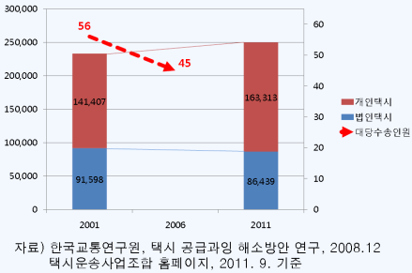
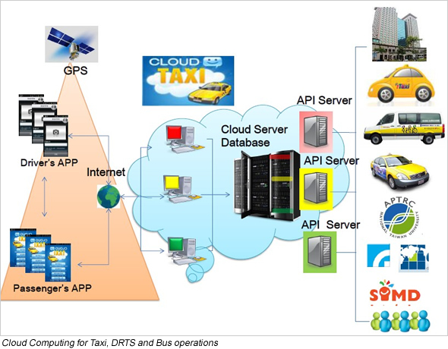
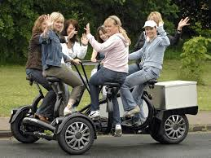
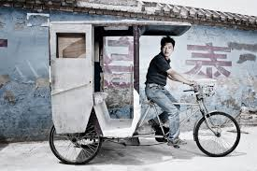
친절한 Para-Transit
(현황) 서울 택시는 서민용
택시승객 감소. But, 개인택시 증가(20% 공급 과잉 추정). 감차 필요
출퇴근시간 택시 주정차로 교통정체 원인…되기도 함
(서울시의 정책대응 현황)
2013.10 요금인상 : 기사 처우?
ICT를 이용한 택시 서비스 개선
(개선방안) 시민 입장 “큰 틀”
중장거리 통행은 고급화.
단, 단거리 통행은 서민화
택시 감차 대신에 자전거택시 도입
에너지 위기가 와도 상관없는 택시
골목길, 이면도로 door to door service에 적합
관광도시 외국인 이동성 확보에 적합…

Slide 16
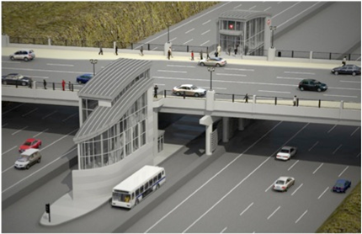
개인승용차보다 편리한 대중교통
대중교통 적자 문제
투자 효율성 확보 장치 미비
노선조정 권한 미약. 버스와 지하철 모두 간선 지선 체계 실패
전체 틀을 바라보고 개선
버스와 지하철 결합한 “공공교통체계” 확립 및 운영방식 토론필요
적절한 대중교통수단과 노선체계 선택
BRT는 경전철과 비교해 수송용량은 85% 수준. 평균 건설비는 BRT(㎞당 30억원)가 경전철(460억원)과 지하철(1000억원)에 비해 우수
도시고속도로(지하도로 포함) 확장하면서 BRT공급등 버스노선의 합리적 개편
수요관리(Demand Mng)과 교통관리(Traffic Mng) 결합
Notes:
http://mirror.enha.kr/wiki/%EC%84%9C%EC%9A%B8%ED%8A%B9%EB%B3%84%EC%8B%9C%20%EC%8B%9C%EB%82%B4%EB%B2%84%EC%8A%A4

Slide 17
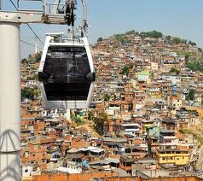
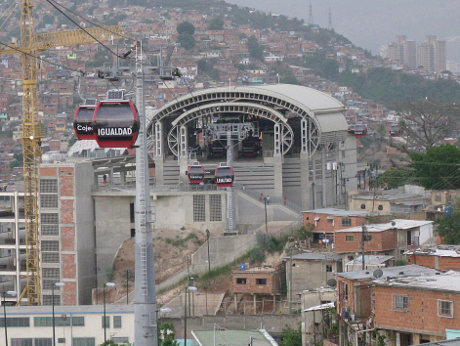
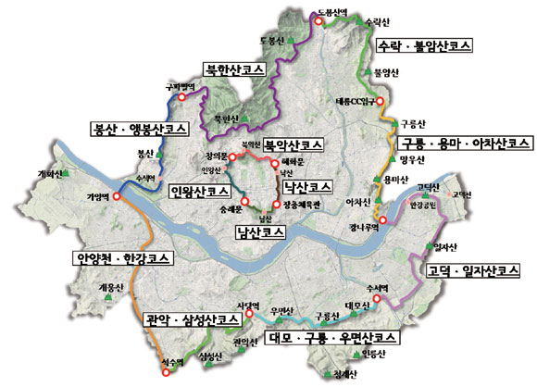
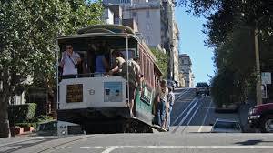
레저수요, 생활수요와 대중교통 연계하기
구릉지 달동네에 “케이블카형 신교통수단 도입＂
주중에는 통근통학,
주말에는 레저교통
일부 구릉지에 유럽형 저밀도 소형 주거지개발(단, 토지는 공개념으로 공급).

Slide 18
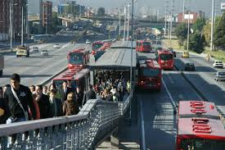
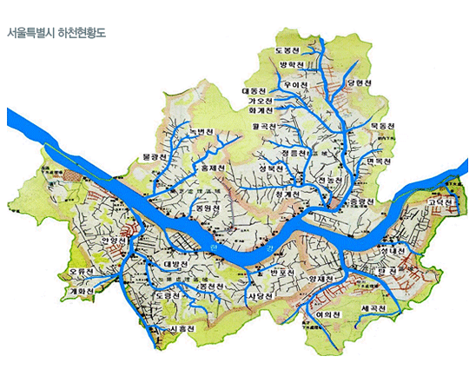
지리경제적인 대중교통체계 환경과 교통을 한꺼번에
한강과 지천의 자동차도로에 150인승 간선 BRT 구축
한강 교량 31개 남북축에 62개 BRT station
지선 교통수단: 자전거(3km 10분내 이동)를 위한 보관대를 강변 유휴지에 설치

Slide 19
IV. 추진 체계 1. 시민들의 자발적 참여 유도
가칭 TED(교통/환경/지역) 센터 설립
교통/환경/지역 빅데이터 공유개방에 대비
‘교통/환경/지역 정보 관리센터‘,
지역별 Mobility data quality check
대중교통/자전거 마일리지 지급 및 정책 제안
“교통 사회적 기업” 육성 지원
예를 들어, 도로 시설 (표지판 등) 유용성 등을 이용자 관점에서 문제점 조사 및 이용 map 생산. 네비게이션 콘텐츠…..
“찾아가는 어린이집 Bus” : 아이들을 모아서…북한산 자락 공원에서 “교육“. 서울시에서 관련 시민단체에게 상시적으로 위탁하는 형태로 추진

Slide 20
2. 정책 제안과 ‘실행’의 분리
TED센터에서 “정책 포럼＂ 운영
신뢰성있는 Mobility data를 바탕으로
교통, 환경, 도시 정책을 종합 의결하는 ‘시민포럼＇을 법제화 예산배정
‘시정부는 실행만’
서울시 정부는 정책을 만드는 과정을 도와주는 역할.
서울시 일선 공무원들은 ‘잘 실행＇하는데 집중. (효과) 정책 자체에 대한 감사 책임 등 을 덜 수 있도록 함 (사례) 독일…

Slide 21
3. 시민감사 제도
신뢰성있는 Mobility data를 바탕으로
예산감사가 아니라 성과감사
시민들이 실행 잘하는 기업, 단체, 공무원, 기초지자체 등을 ‘격려 포상‘
각종 감사로 고생하는 일선 공무원, 일선 기업들에게 따뜻한 박수를 줄 수 있는 사람. 40년 전이라면…그러나, 지금은 “시민＂들 밖에 없다는 사실…
비판보다 격려하는 “서울 시민상” 제정

Slide 22
마치는 말 : 30년 앞을 바라보고
교통 시설 공급 주기 : 30년
시설 공급 : 30년동안의 교통 이용자들을 먼저 생각하고 공급
수요 관리 : 초중고생 대상부터 교통 문화 의식화 교육
추진 방향
인간교통(이용자 중심)
조화교통(복합 연계)
복지교통(공간 활력)
추진 체계
(과학적으로) “자료와 정보”를 시민들이 공유 & 생산
(민주적으로) “정책 만들기”와 ‘정책 실행’의 분리
(발전적으로) “일하는 사람”들을 비판하기 보다 격려하는 시스템

